Slide 1





112學年度
電腦與通訊系
專題競賽成果
居家老人IoT雙向感測照料系統
組員姓名：馮柏基
指導老師：池慶龍老師

Slide 2
目錄
●●●●●●
●●●●●●
●●●●●●
●●●●●●
CONTENT
序論
概念產品製作
01
- 研究動機與目的、系統架構及研究流程及專題研究過程及方法
02
- 搭配多項感應器實現IoT功能獲得即時家中狀況資訊，最後播放聲音為雙向通話對話作結
印刷電路板-PCB
總結
03
04
- 電路雕刻的方式能縮小體積，同時增加電路的美觀和穩定性，也減少和接獲使空焊造成的錯誤
- 透過反思和經驗的積累，實作過程中一些寶貴的教訓，都有著深遠的啟發

Slide 3
序論
PART.1
INTRODUCTION
- 研究動機與目的、系統架構及研究流程及專題研究過程及方法

Slide 4
一、前言
本地年齡層人口比例日漸趨向高齡化的社會，老年人比例越來越多，年輕人更可能要同時養育三代，工作上的忙碌就連照顧自己的時間也忙不開交，那又如何有可能能夠養兒防老？照顧老一輩的責任又應該如何處理？
希望藉本次的研究背景下協助現今老年層逐漸擴大，年輕一輩如何加強照顧，同時不放棄工作背景下照顧及溝通而作探討。
PART.1
Notes:
本專題針對高齡化的社會，老年人當然養兒防老
要如何同時應付兩方面，同時不失去平衡。

Slide 5
二、研究動機與目的
問題：
身體方面會比較虛弱多病需別人照顧或者留意
心靈方面也十分需要彌補，想要子女一直陪伴在側，訴說往事，排憂解悶
衝突：
年輕一輩同時具有巨大財政壓力，包括房貸車貸等甚至生兒育女
工作者無法經常即時回應
PART.1
Notes:
針對

Slide 6
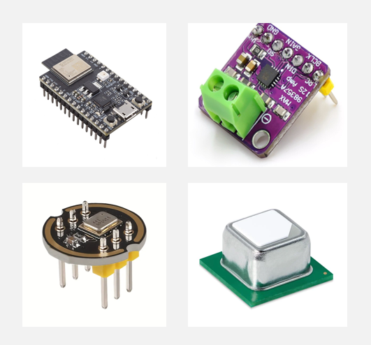
三、單晶片板控制端設計簡介 (ETL)
ESP32 | 中央處理器
MAX98357A | 音訊放大器
INMP441 | 全向麥克風模組
攀藤 G5 PMS5003 | 雷射光散射空氣感測器
SCD40 | CO2二氧化碳傳感器
PART.1

Slide 7




四、雲服務器轉發端設計簡介
雲服務器轉發端 - 橋樑的溝通：
LINE必須通過超文字傳輸安全協定(HTTPS)傳輸
ESP32相對容易支援非加密形式傳輸(HTTP) 傳輸
硬體：
SYNOLOGY NAS 步署在香港24小時運行，包括MYSQL、PHP等
Google Domains註冊綁定動態域名
SSL 憑證憑證由Lets Encrypt第三方公司提供頒發·
測試軟件：
XAMPP 網頁伺服器
Adobe Dreamweaver開發PHP頁面設計和功能調整

Slide 8
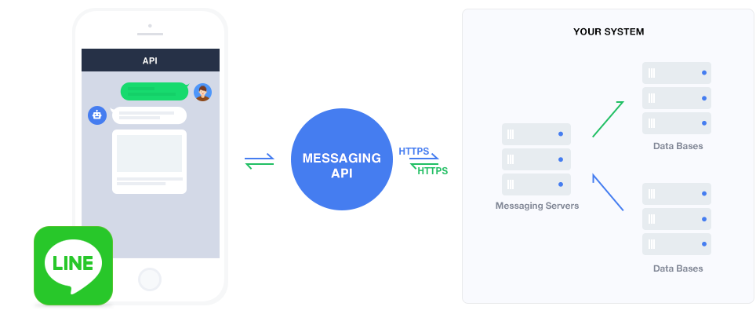
五、Line API設計簡介 (LTE)
LINE Messaging API，開發者與LINE用戶之間 雙向溝通
通過API允許用戶對Line帳號發送訊息和傳遞資料
LINE將 Webhook事件 傳送到伺服器的Webhook URL，請求以JSON格式透過HTTPS傳送到伺服器，作為Line to Sever功能。
Messaging API 支援結合Channel Access Token發送 POST請求到Line實現雙向對話之功能，作為Sever to Line 功能。

Slide 9
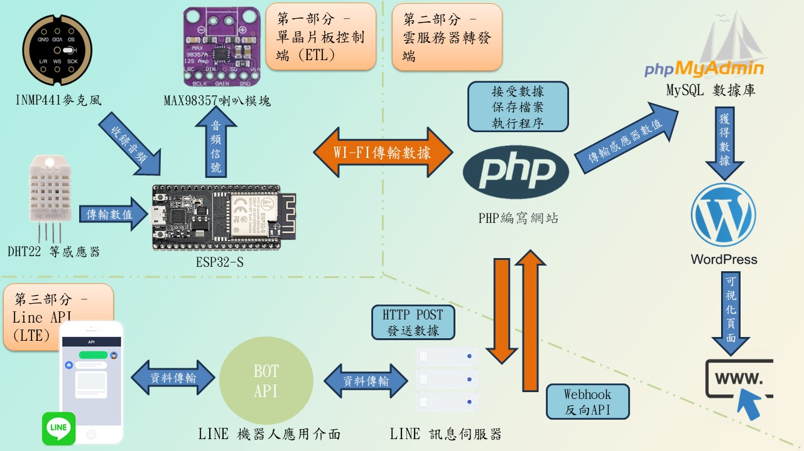
三、簡單系統架構及研究流程
本專題設計方面主要分為三部分
單晶片板 x3
服務器接收轉發端
LINE平台
PART.1
系統流程架構圖
Notes:
然後，因為esp32板子，一塊的PINS腳位接口不足夠我需要的想法應用，同時處理上多工會處理得比較快，所以動用了3塊ESP32去設計，接下來會單獨分解任務。
另外，在以下簡介盡量以圖代程序碼的方法簡單說明，如果需要比較詳細說明也有另外去準備。

Slide 10
概念產品製作
PART.2
CONCEPT PRODUCTION
- 搭配多項感應器實現IoT功能獲得即時家中狀況資訊，最後播放聲音為雙向通話對話作結

Slide 11
控制板：
三塊ESP32組合
第一板塊：環境感測 (PMS5003、DHT22-1)
第二板塊：錄製音頻 (INMP441) | ETL
第三板塊：播放聲音 (MAX98357) | LTE
Notes:
就像剛剛我說的使用了3塊ESP32板子，其中…

Slide 12

第一板塊-IoT 感應器

Slide 13
第一板塊-IoT 感應器
確保家庭中的老人環境舒適和安全
開發一個高度智慧的居家監測系統
希望透過實時監測，具有生成可視化介面和Line警報的功能
避免一些意外的發生，例如二氧化碳濃度過高、溫度過高等
以便在必要時採取適當的措施。

Slide 14
第一板塊-IoT 感應器
ESP32環境感測
POST數據到伺服器
PHP伺服器接受數據+API接口獲取
MYSQL <-> WP外掛PHP結合High charts / 即時天氣報告
Notes:
那設計的流程xxx，可視化介面

Slide 15
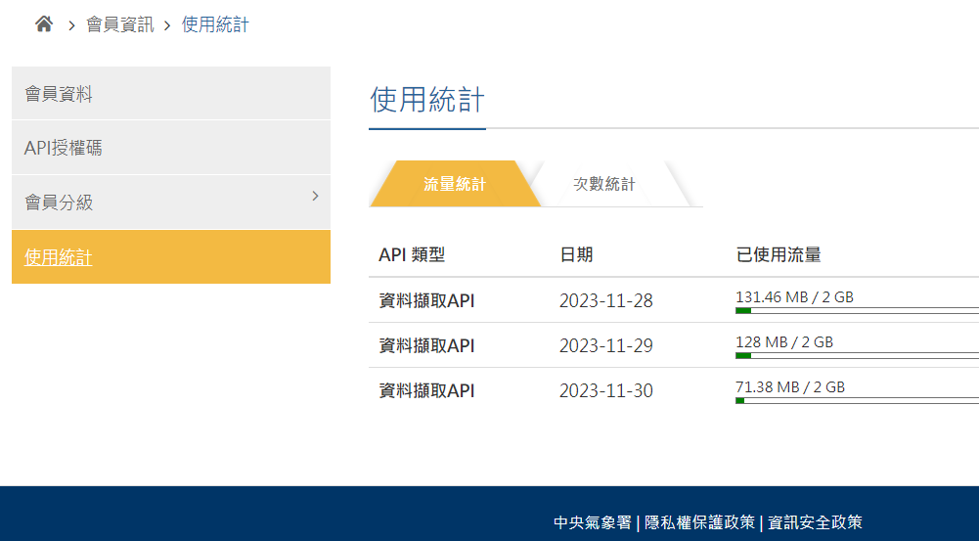
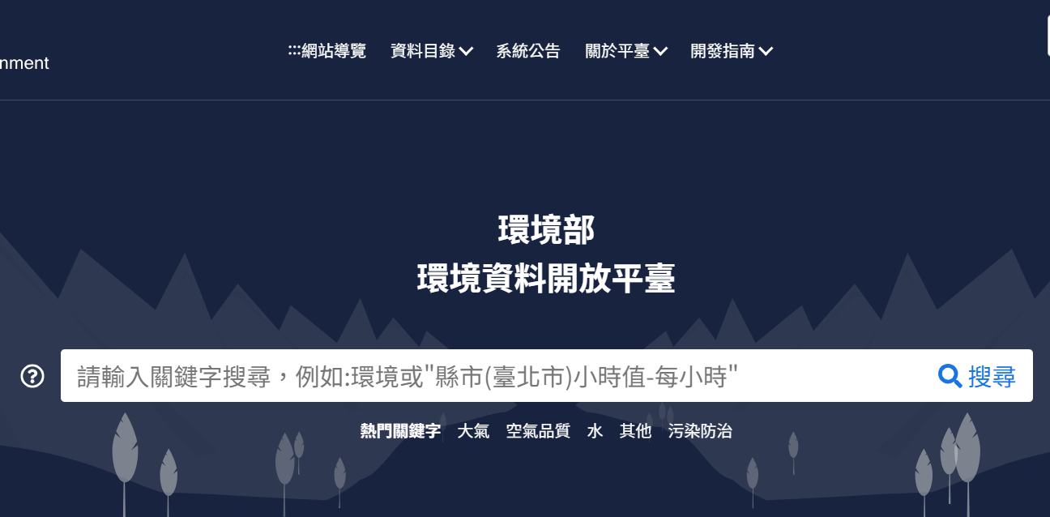
第一板塊-API接口獲取
PHP伺服器接受數據+API接口獲取
MYSQL <-> WP外掛PHP結合High charts / 即時天氣報告
中央氣象署
環境部
Notes:
當esp32發送到PHP後xxx

Slide 16
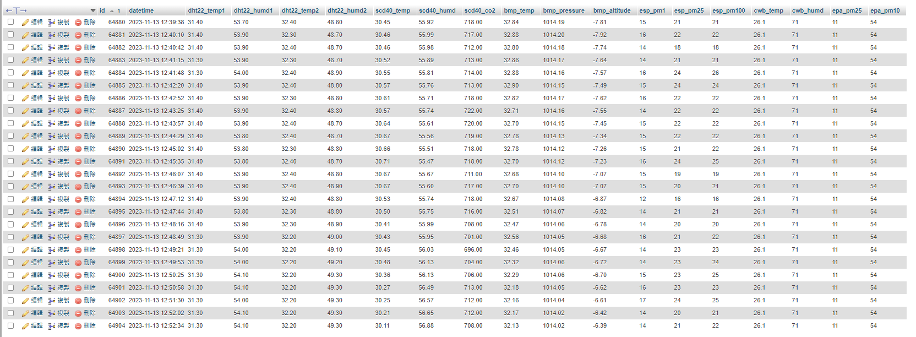
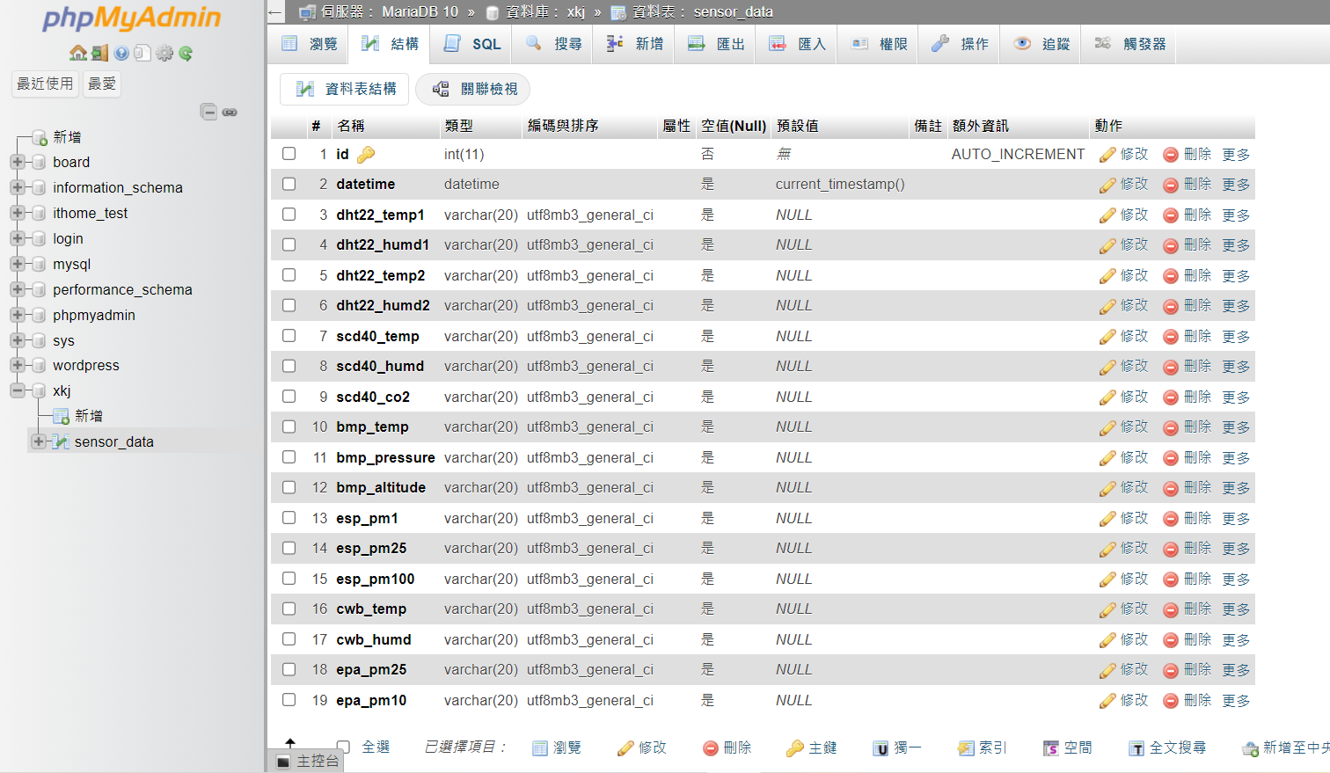
第一板塊 | MYSQL
Notes:
當PHP通過獲取完全部的數據輸入變數後，插入sql裡面，後台就是長這樣，但是不會有人想看這種所謂的大數據，所以

Slide 17
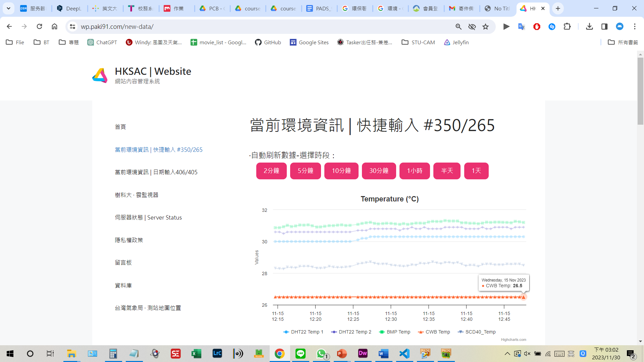
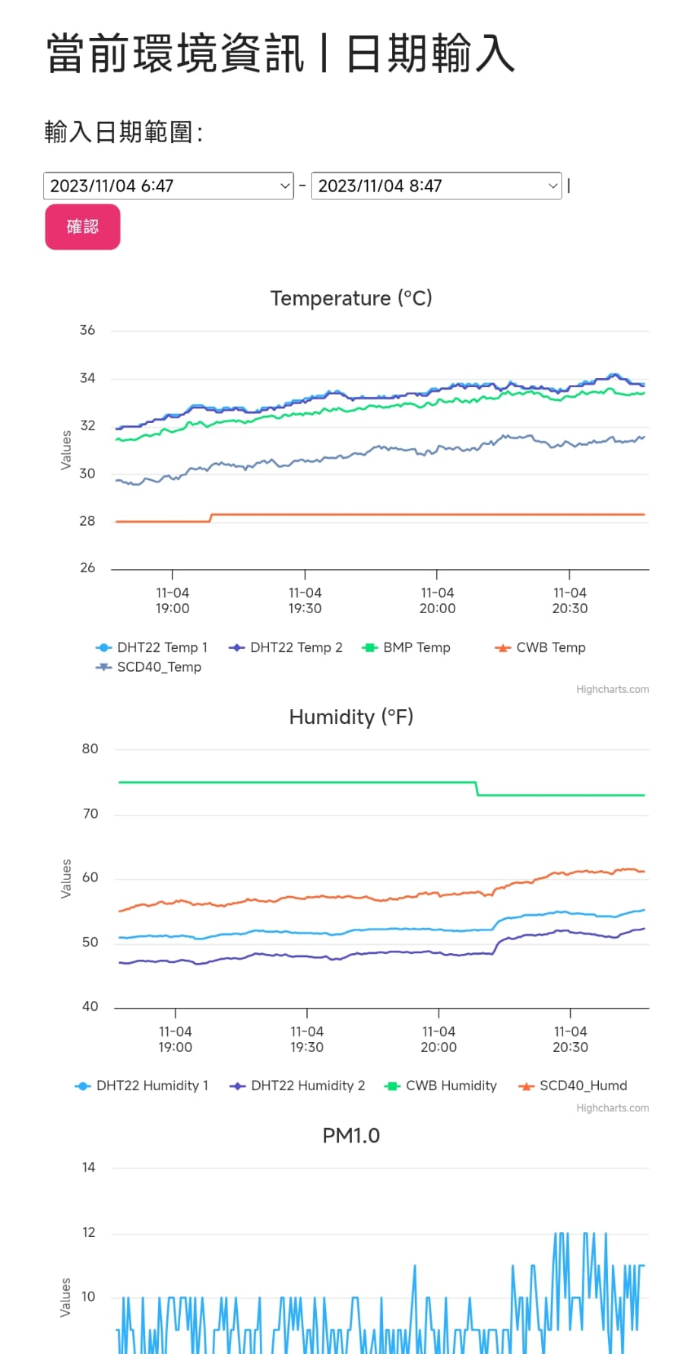

第一板塊 | WP外掛PHP結合High charts
Notes:
通過WP配合外掛PHP語言，利用highcharts的css抓取sql裡面的數據做折線圖。左：電腦。右：手機

Slide 18
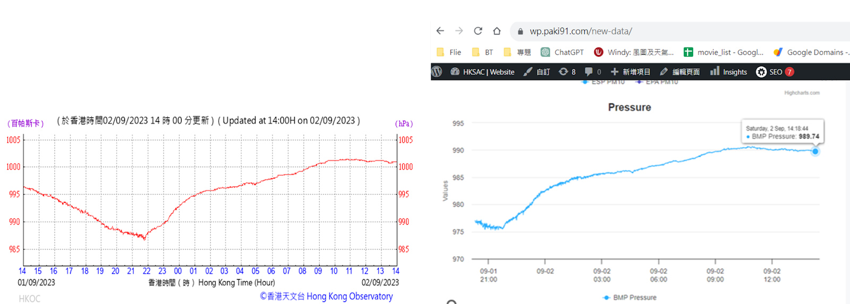
第一板塊 | WP外掛PHP結合High charts

Slide 19
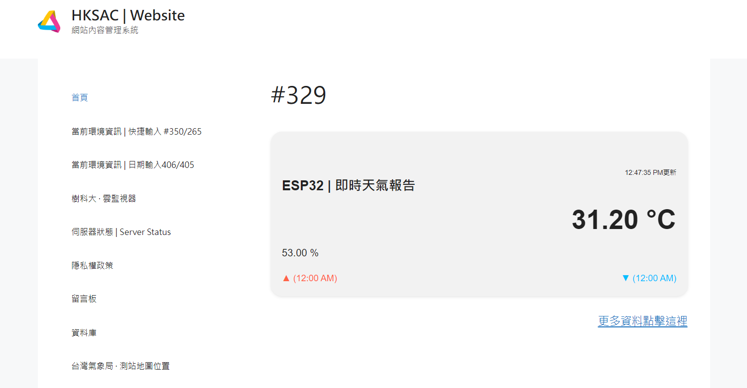

第一板塊 | 即時天氣報告
Notes:
這個也是WP配合外掛PHP語言去作的，那他作用是….

Slide 20
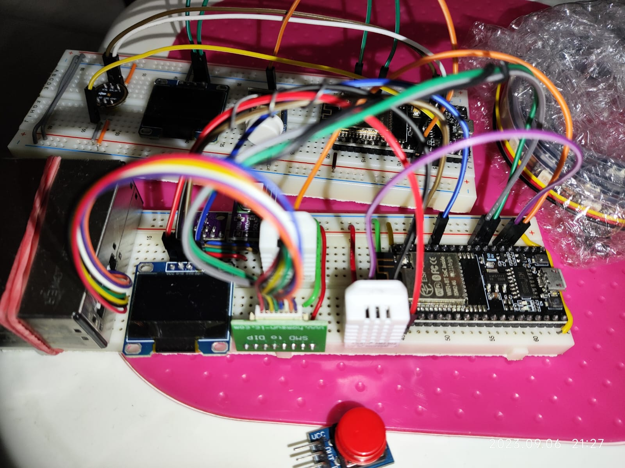
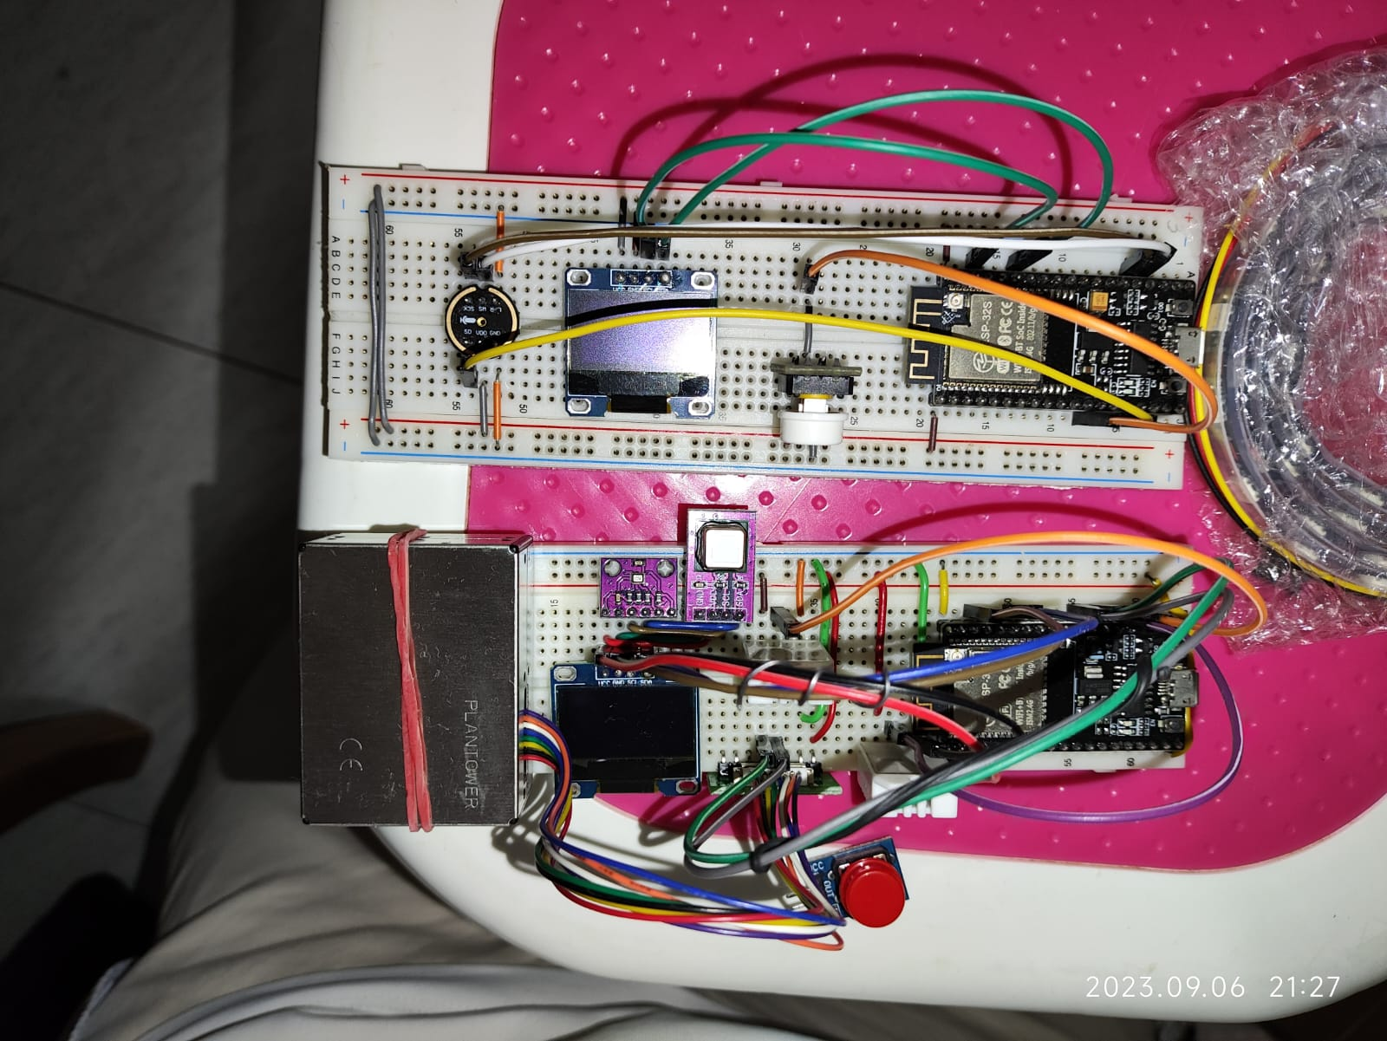
麵包板-控制板：
第一板塊
第一板塊 麵包板 - 側視圖
第一板塊 麵包板 - 上視圖
Notes:
圖片描述一下，這邊是側視圖，這邊是上視圖

Slide 21
第二板塊 - ESP32 TO LINE API

Slide 22
第二板塊 - ESP32 TO LINE API
旨在開發一個錄音及緊急按鈕系統應用
解決老人對智慧手機使用上的困難性
配合麥克風完成一個錄音
緊急的按鈕動作
Google Speech-to-Text
發送到Line應用功能

Slide 23
第二板塊-ESP32 TO LINE API
ESP32錄音
POST音頻數據到伺服器
FFMPEG
WAV TO FLAC
Google STT
文字&錄音
to Line
ESP32按鈕按下
POST數據到伺服器
PHP & Line Json
Flexible rich menu 圖文選單
發送到Line

Slide 24
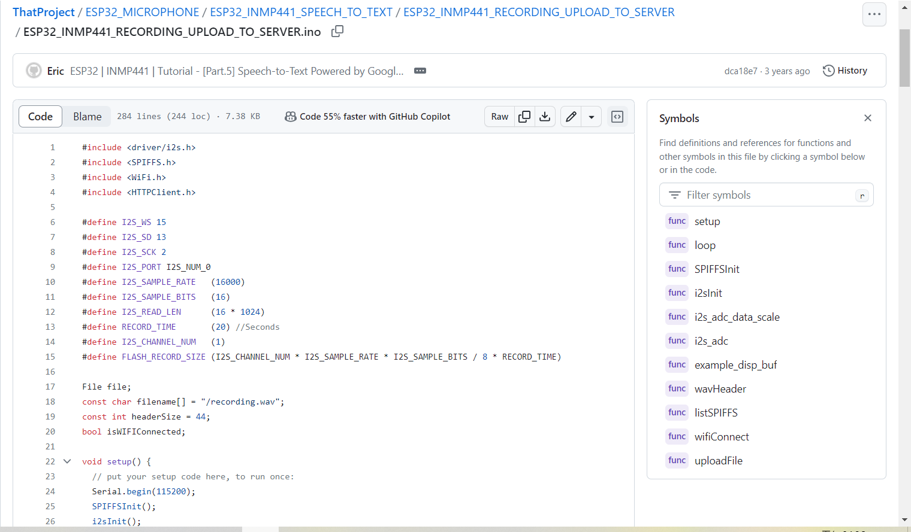
第二板塊-ESP32錄音
預定的錄製大小 | 20s
單次錄音/重複錄音
https://github.com/0015/ThatProject/blob/master/ESP32_MICROPHONE/ESP32_INMP441_SPEECH_TO_TEXT/NodejsServer/speechAPIServer.js
Notes:
GitHub一個開源項目去編寫，他有解決我一些音頻編碼格式上的問題，但是原作者設計的是一個單次錄音行為，然後放在SD卡再上傳的一個動作。
但是我的項目想法是希望重複性錄音動作，不希望別人寫什麼就用什麼，所以理解對方的程序，去設計自己需要的功能

Slide 25
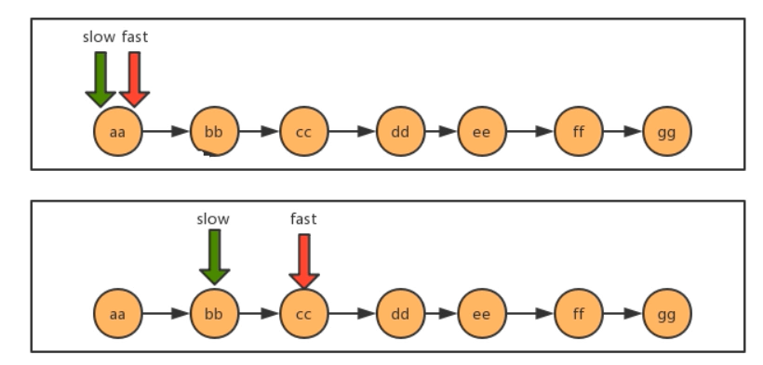
第二板塊-ESP32錄音
指針問題SPIFFS的限制
Notes:
要理解要創新，當然會卡著，
最後格式化。完成esp32上的程序

Slide 26
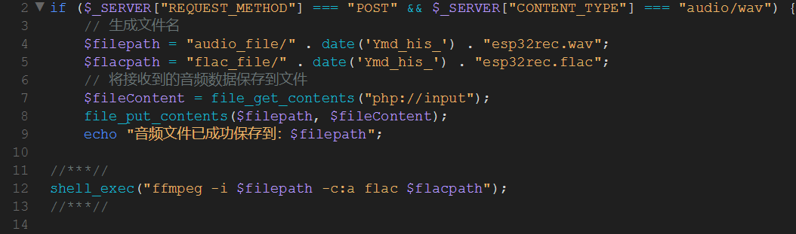

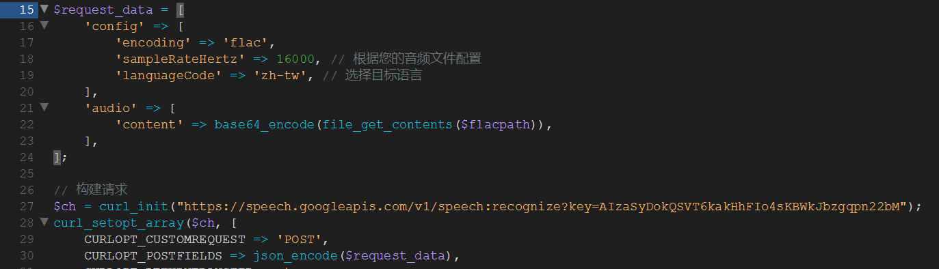
第二板塊-FFMPEG WAV TO FLAC & Google STT
Notes:
發送wav檔案後，PHP接受

Slide 27
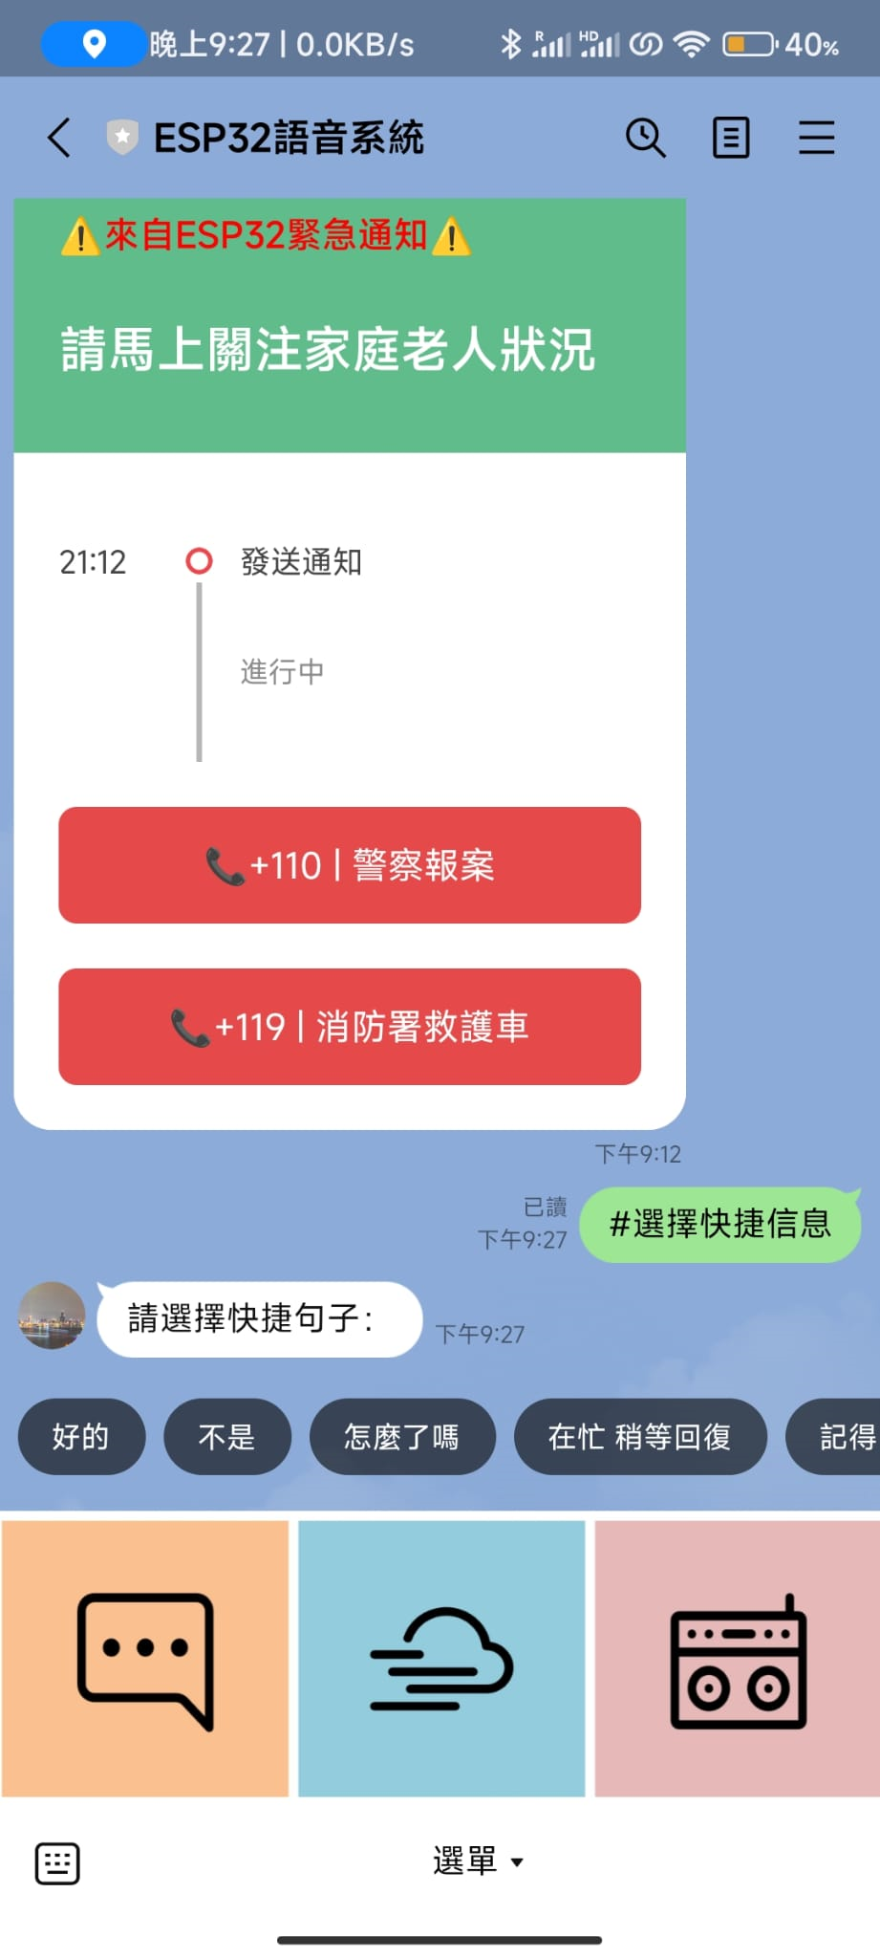
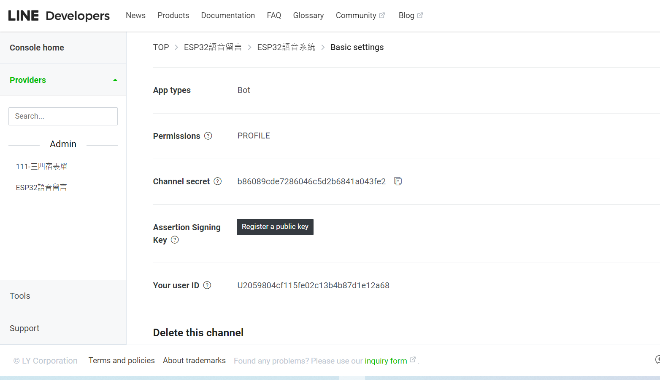
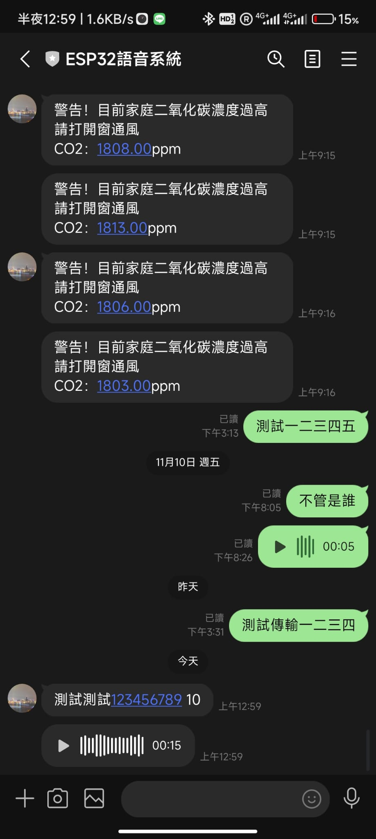
第二板塊-TO LINE

Slide 28
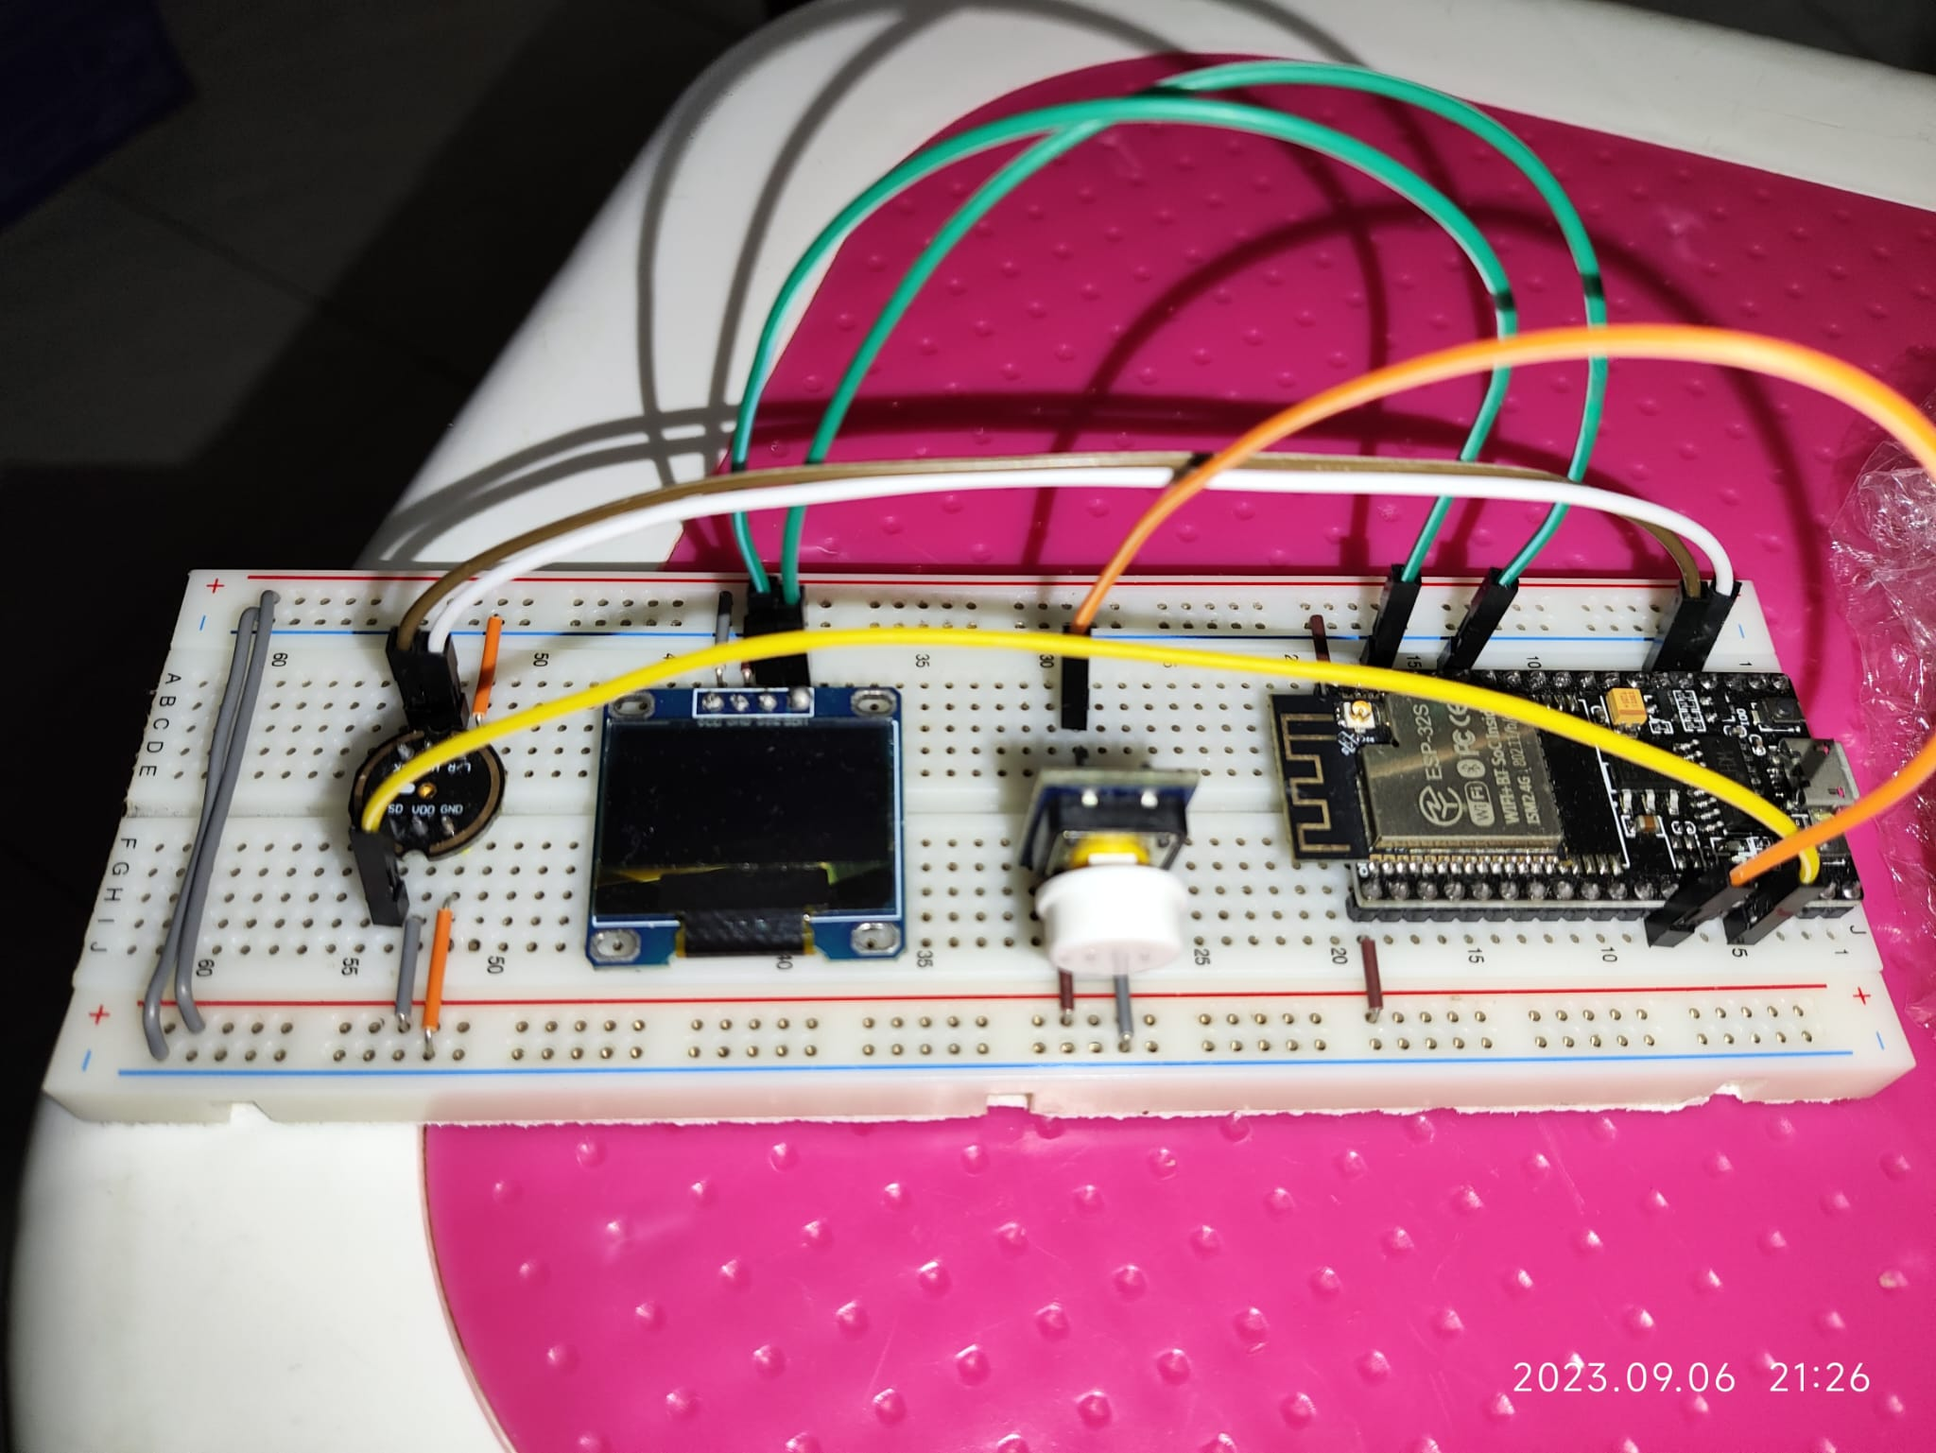
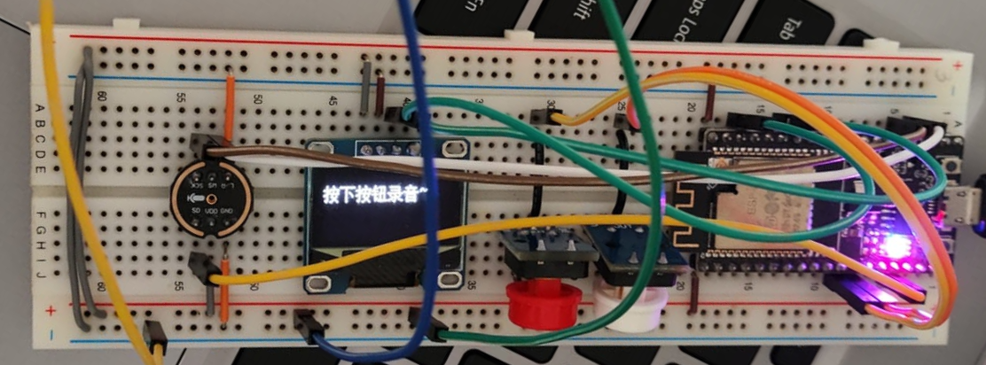
麵包板-控制板：
第二板塊
第二板塊 麵包板 - 側視圖
第二板塊 麵包板 - 上視圖
Notes:
INMP441通過i2s接口:IC間傳輸數位音訊資料的一種介面標準，採用序列的方式傳輸2組（左右聲道）資料.
標準的I2S匯流排電纜是由3根串列導線組成的：1根是時分多路復用（簡稱TDM）數據線；1根是字選擇線；1根是時鐘線。
I2c:是一種串列通訊匯流排, 使用兩個雙向開漏線，串列資料線（SDA）和串列時鐘線（SCL）

Slide 29
第三板塊- LINE API TO ESP32

Slide 30
第三板塊- LTE路徑圖
=text? -> Google TTS
PHP 接受
解析Json 數據
Line Webhook
文字&錄音
ESP32播放
=audio? -> Get Line
->FFMPEG
= #電台
= #快捷語
= #無效命令
Notes:
第三板塊就是反過來，利用LINE

Slide 31
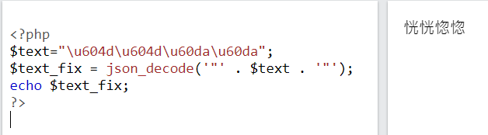
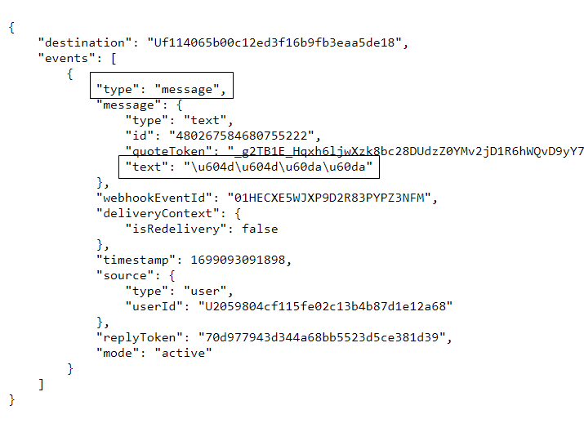
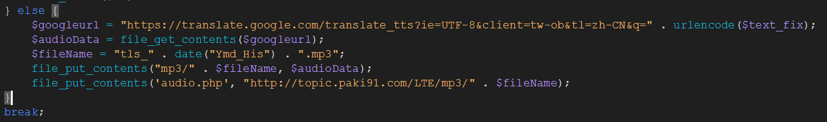
第三板塊- webhook & 文字 & Google TTS
json_decode 將 JSON 字串解碼為關聯陣列
將 Unicode 轉義字元解碼為相應的中文字元
谷歌翻譯BUG
https://developers.line.biz/en/reference/messaging-api/#message-event
https://developers.line.biz/en/reference/messaging-api/#wh-audio
https://developers.line.biz/en/reference/messaging-api/#get-content

Slide 32
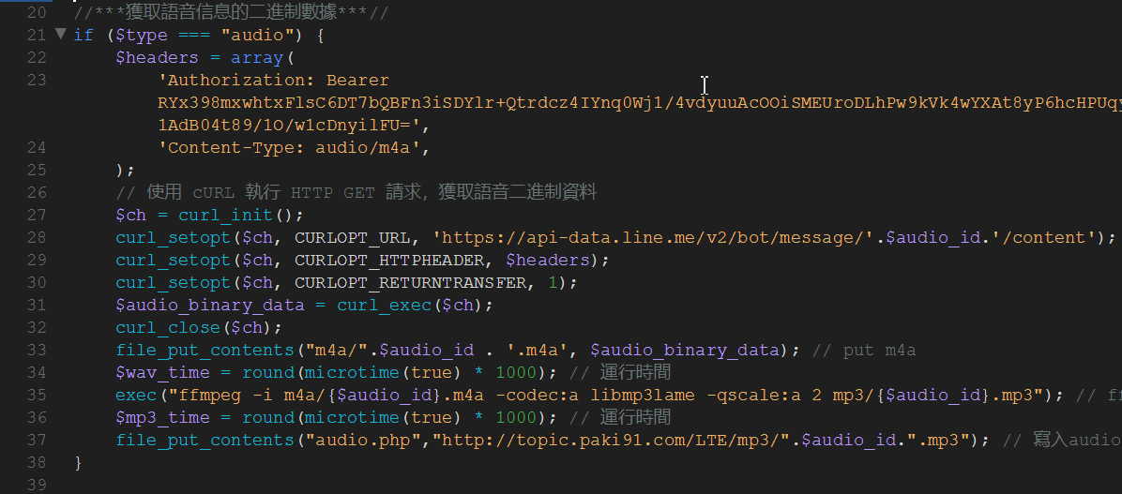
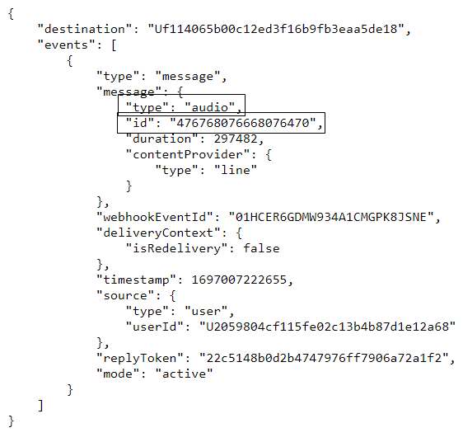
第三板塊- Line Webhook 錄音

Slide 33
第三板塊- Line Webhook 文字&錄音
影片？

Slide 34
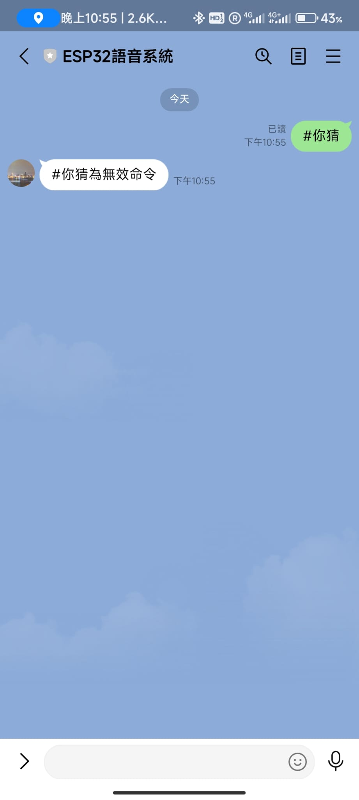
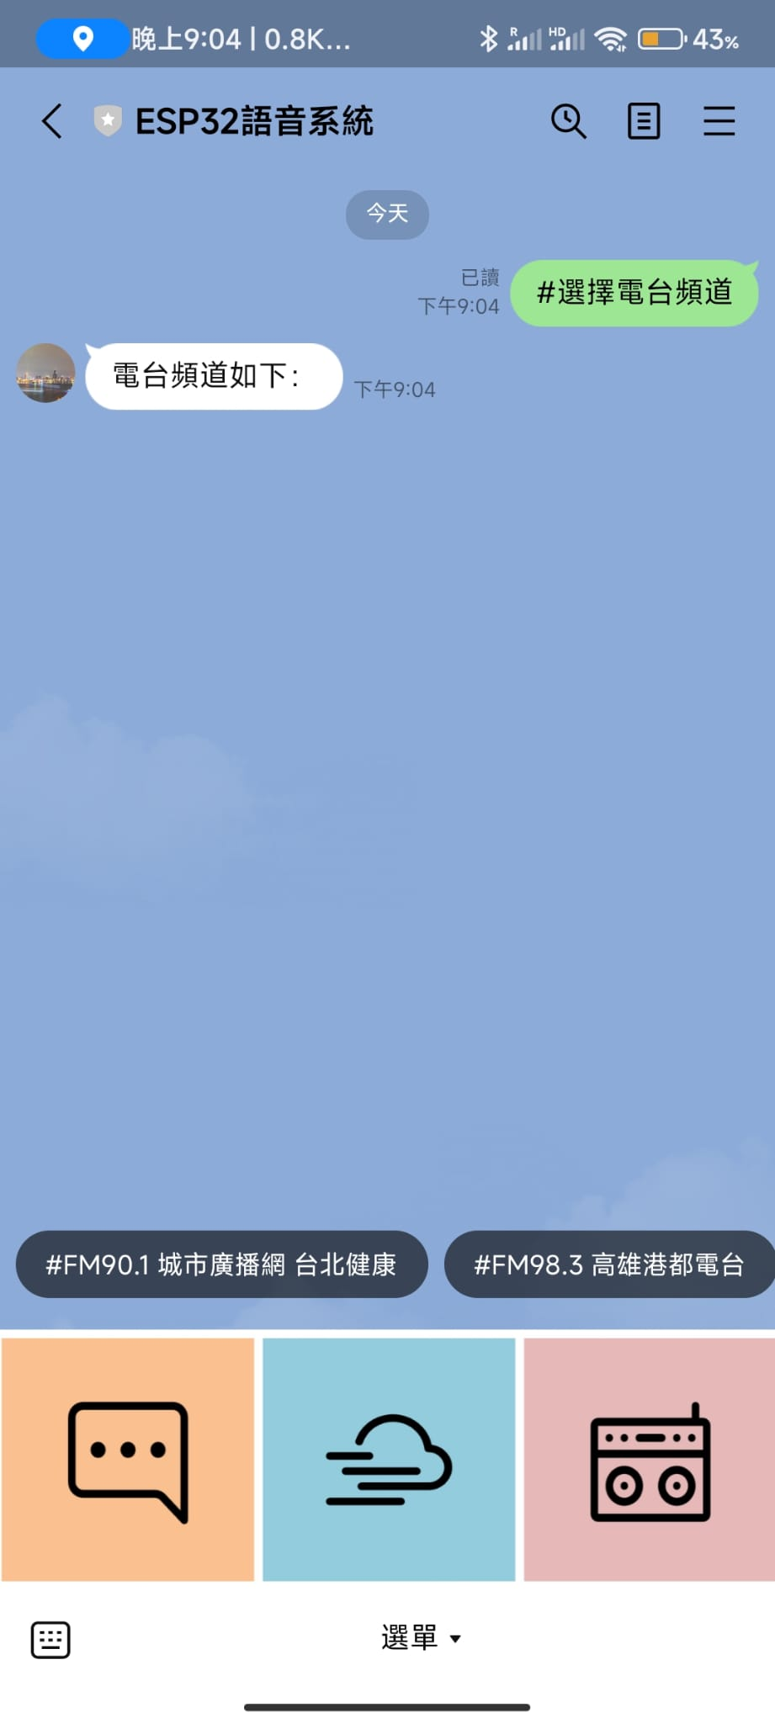
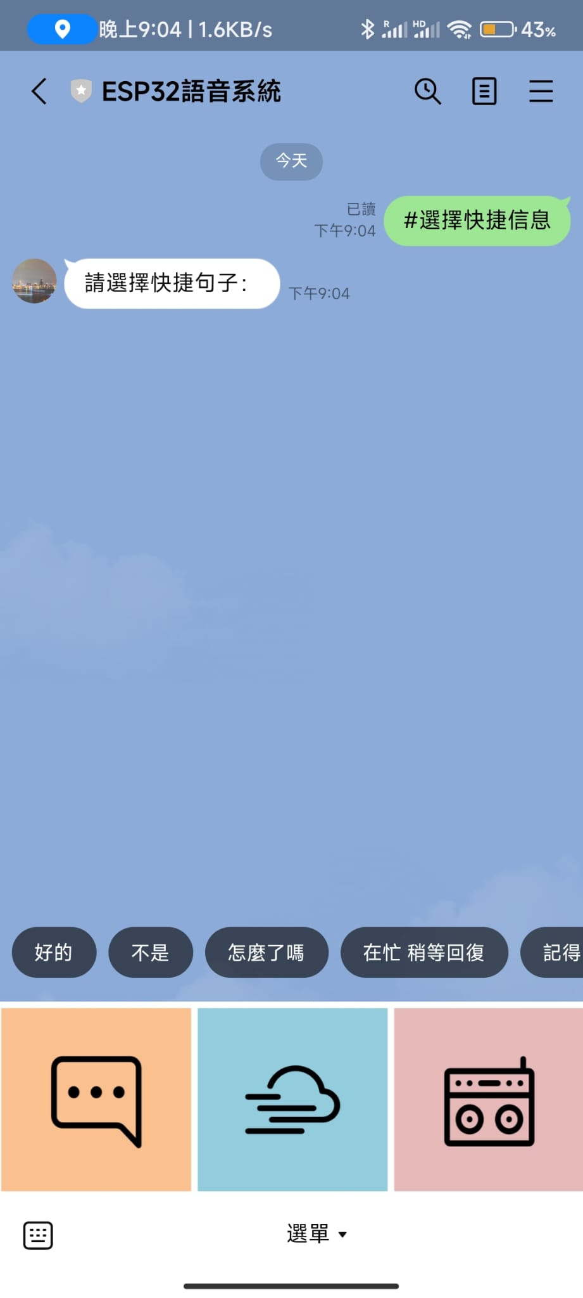
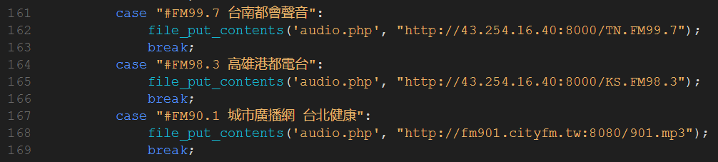
第三板塊- Line Webhook 文字&錄音
Notes:
同時，Flex Message 彈性訊息及Quick reply 快速回覆

Slide 35
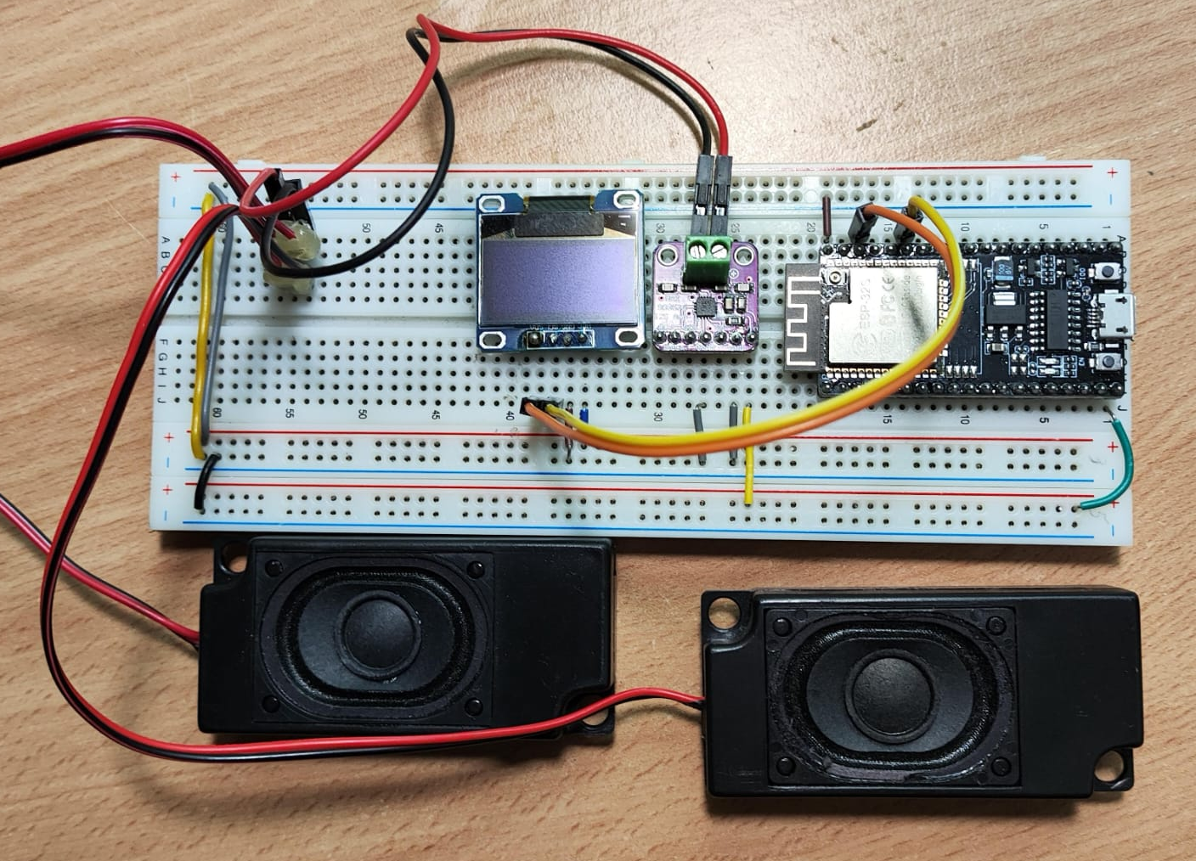
麵包板-控制板：
第三板塊
第三板塊 麵包板 - 上視圖
Notes:
MAX98357A I2S匯流排 放大器

Slide 36
印刷電路板
PART.3
PRINTED CIRCUIT BOARD
- 電路雕刻的方式能縮小體積，同時增加電路的美觀和穩定性，也減少和接獲使空焊造成的錯誤
Notes:
以上就是全部的功能，接下來就是印刷電路板

Slide 37
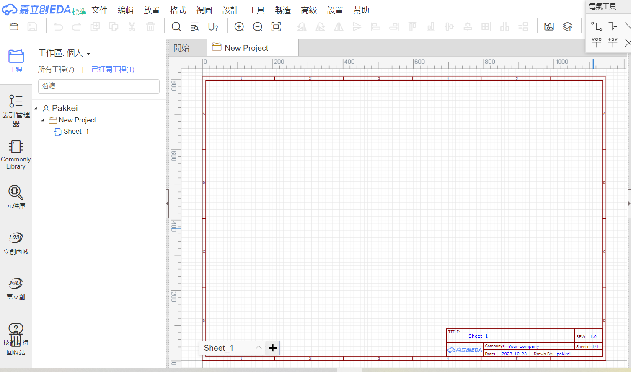
PCB- 簡介
縮小體積
增加電路的美觀和穩定性
減少和接獲使空焊造成的錯誤

Slide 38
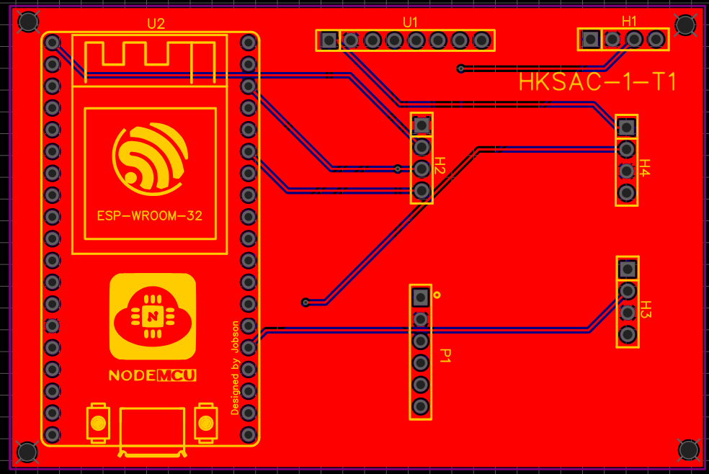
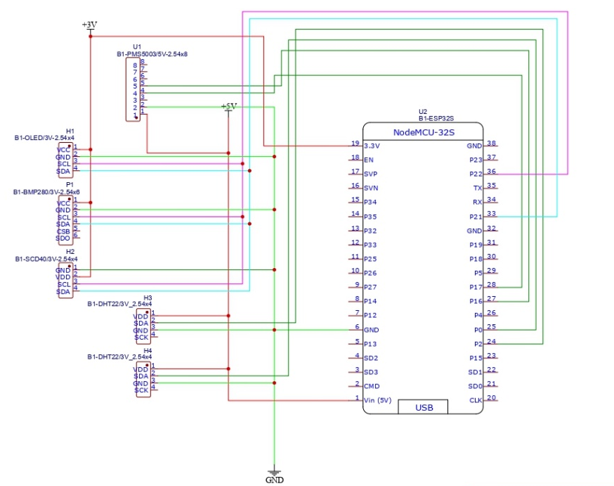
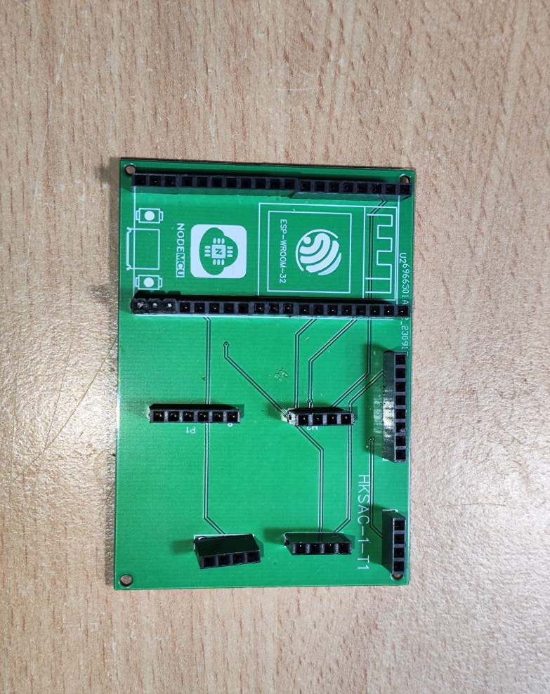
Alpha B1-測試版

Slide 39
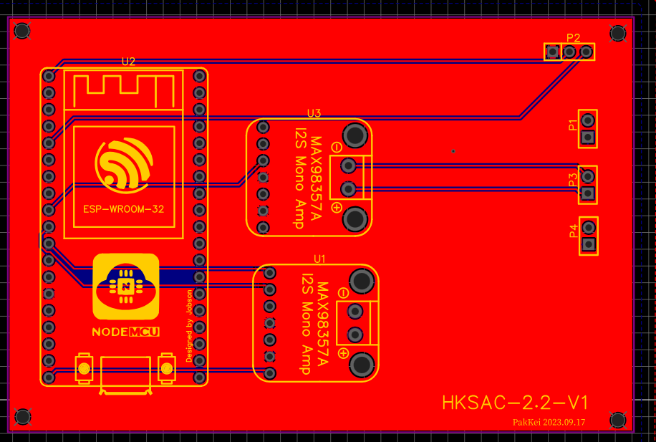
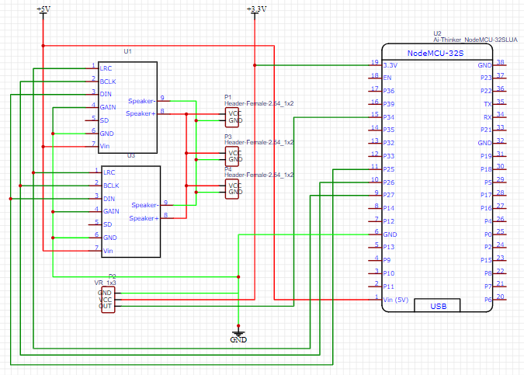
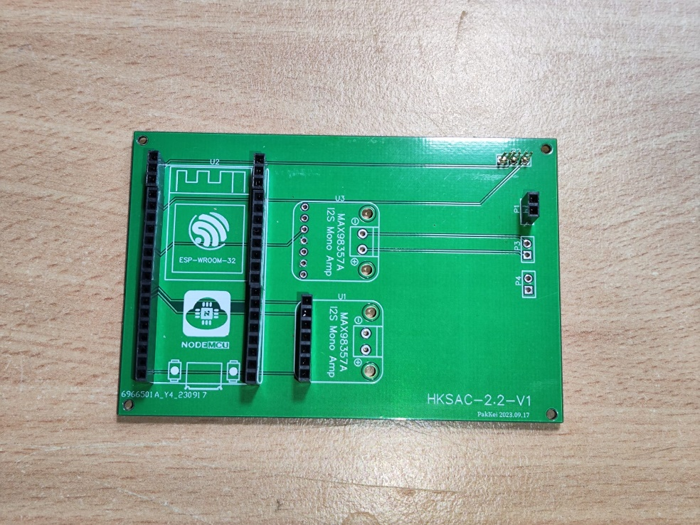
Alpha B2-測試版

Slide 40
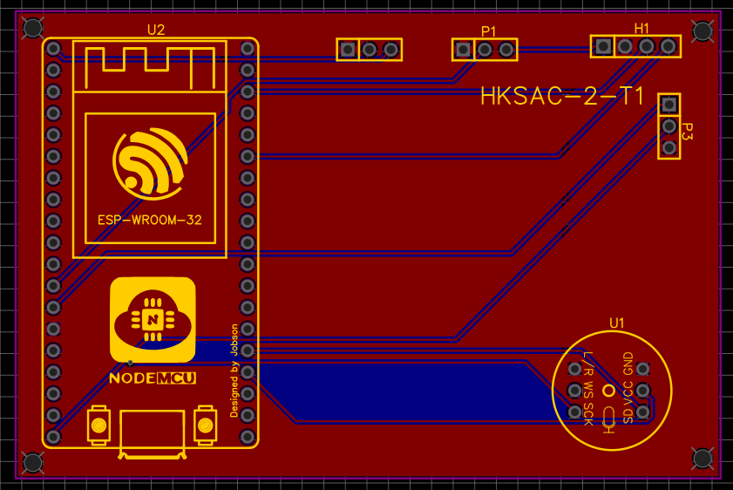
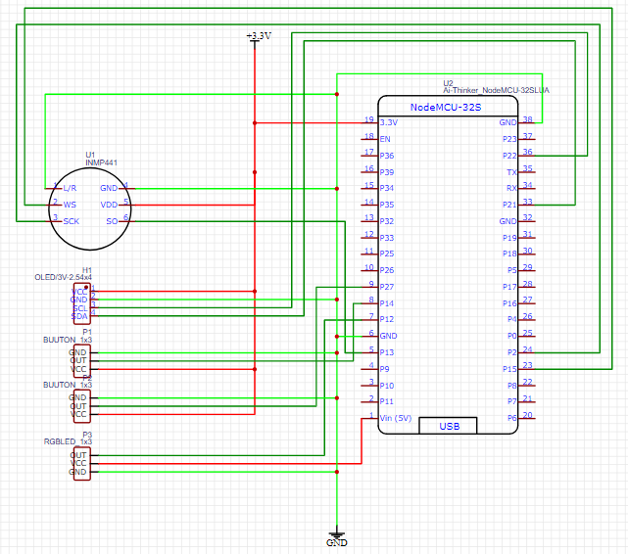
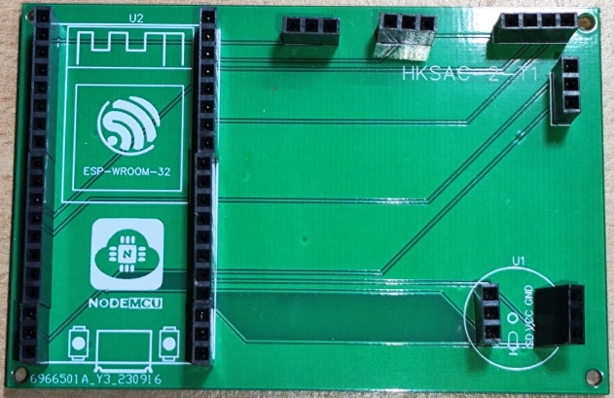
Alpha B3-測試版

Slide 41
Beta 開發版
在第一分項製作上只有小部分錯誤
例如把INMP441麥克風腳位設置錯誤
結合經過測試及除錯後把三塊PCB聯合製作成為一塊PCB
同時，尺寸限制關係及應用上，分為控制板和非控制板區域
PS. 因B1-B3 logic邏輯電路設計圖大致相同不加展示

Slide 42
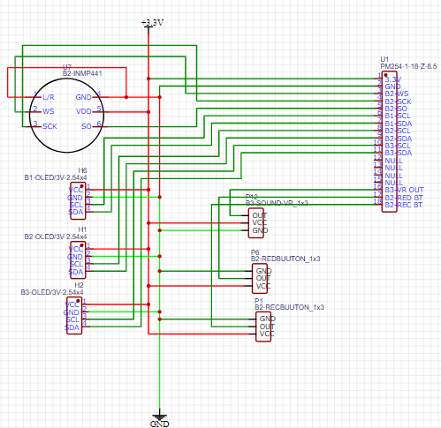
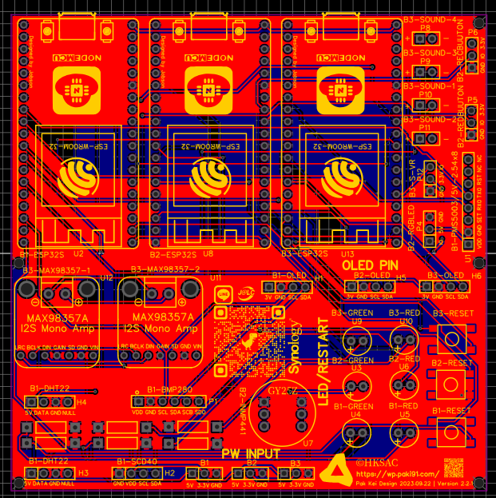
Beta 開發版
upbrord電路設計圖
maxset電路板-非控制板線路設計圖

Slide 43
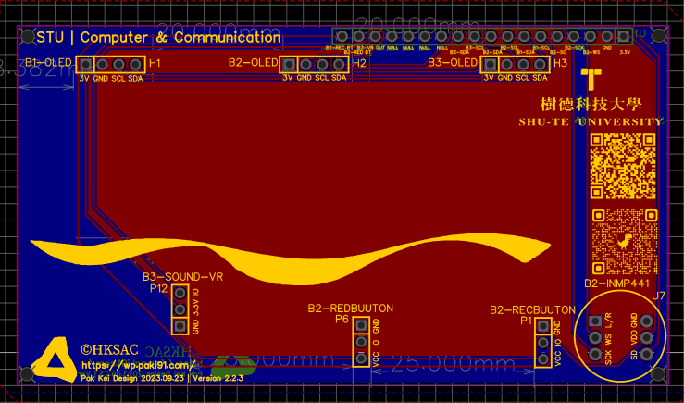
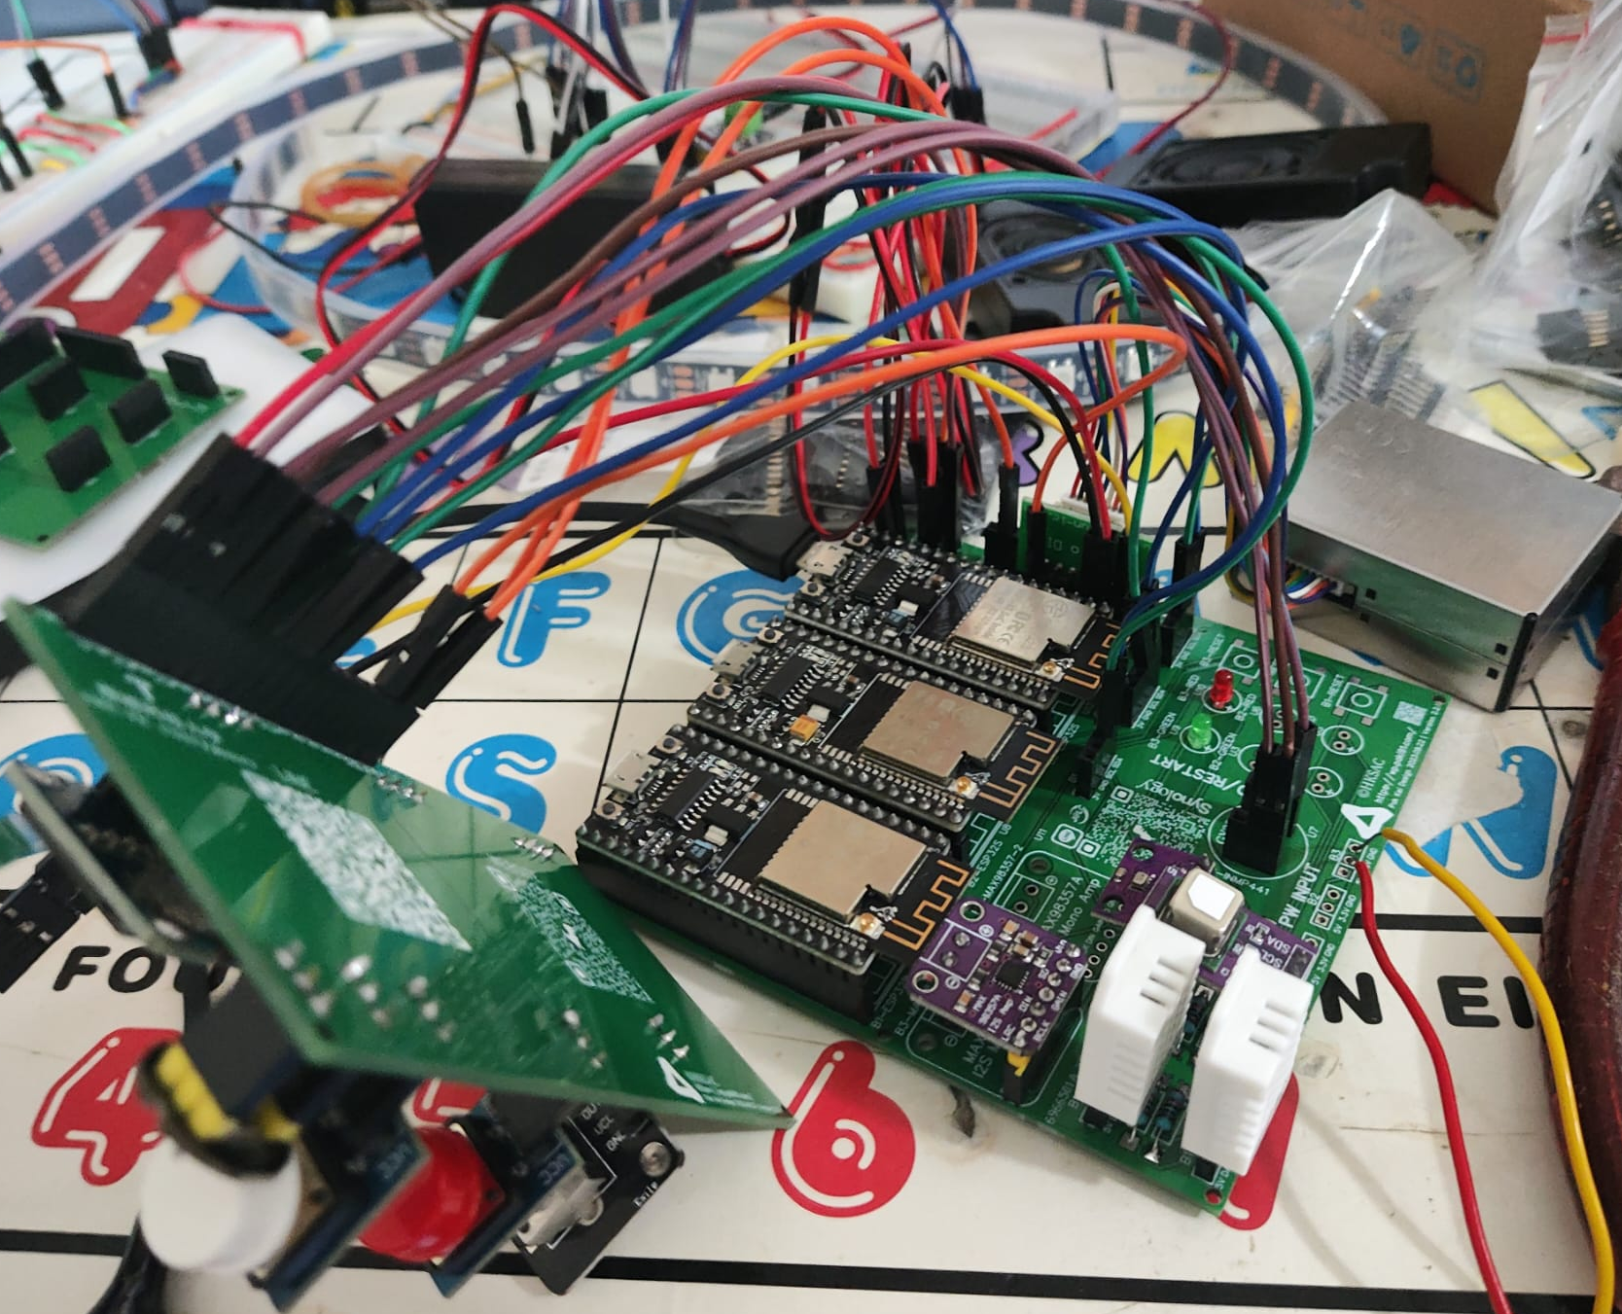
Beta 開發版
upbrordmaxset電路板控制板-線路設計圖
測試版連接效果圖

Slide 44
Stable 穩定版
沒有介面或線路上的錯誤，功能一切都為正常
連接效果圖可見，主機板到控制板的線路十分混亂
杜邦線太長及質量問題產生大量的阻抗
解決方法：
建立一個母座的介面
統一外接信號的來源到控制板，避免線路過於分散的問題
新增按鈕控制音量的數值
Notes:
那很明顯剛剛出了什麼問題，就包括

Slide 45
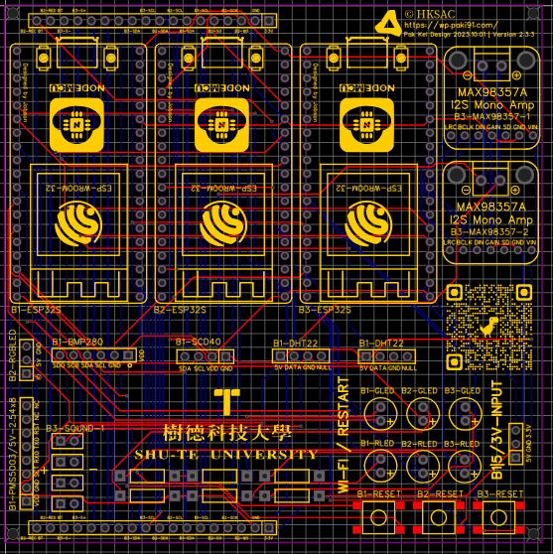
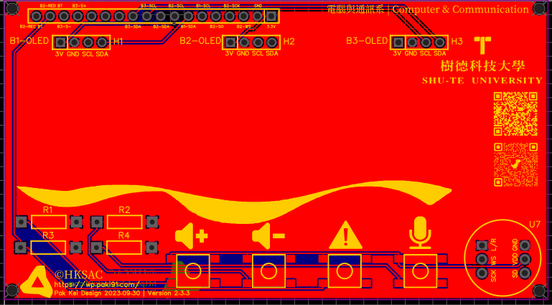
Stable 穩定版
非控制板
控制板

Slide 46
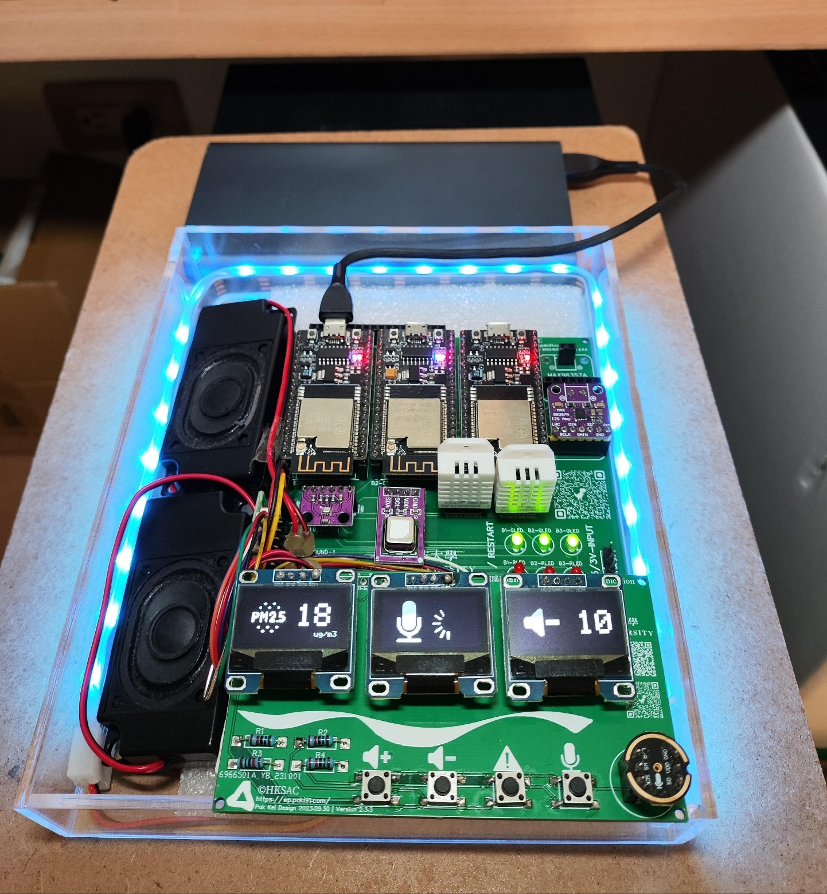
Stable 穩定版

Slide 47
總結
PART.4
CONCLUSION
- 透過反思和經驗的積累，實作過程中一些寶貴的教訓，都有著深遠的啟發

Slide 48

檢討：
花費及成本支出
問題討論與解決
項目供應商或服務商
完整組織結構圖
結論
各項佔比
個人啟發
Notes:
探討。最後就是

Slide 49
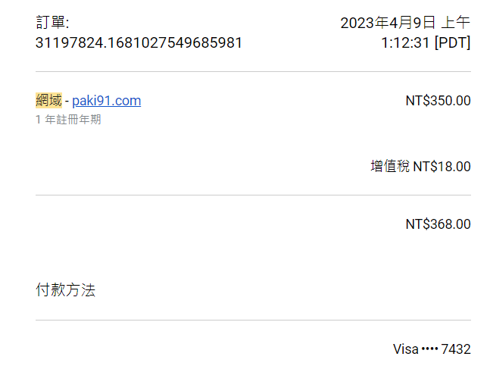

花費及成本支出
在此部分希望統計項目實質成本資金
有助往後控制項目成本
創造最大的製作空間
同時獲得個人啟發
Notes:
三平台統計總結費用為：7,370 TWD
PM2.5 粉塵感測器為例，感測器不能夠準確輸出PM數值、存在非常大的誤差、函數庫資源不足等，最終才更換成為攀藤 G5 PMS5003的感測器；
DHT22溫濕度感應器在麵包板上連接腳位的時候沒有開清楚導致接反斷路燃燒；

Slide 50
問題討論與解決
1. 為什麼沒有採用MQ系列氣體感應器?
- 經過多次測試後認為濃度輸出數值不準確，但同時引進SCD40傳感器高精度輸出ppm二氧化碳。
2. 在ESP32錄音後如何儲存錄音文件再發送到Line?
- ESP32內部的SPIFFS內，便可以進行聲音錄製，這些空間內部的資料不會因為沒有電而消失，再經過WI-FI傳輸到中轉服務器。
3. 網站端運用多少技術及如何開發？
-在網站數據端有利用PHP、HTML、SQL、CSS、JavaScript的Ajax請求資料實現異步更新等， 同時外掛Highcharts和jQuery庫來動態更新圖表資料。
Notes:
MQ sensors giving 0 value when using WiFi.h ESP32 - Stackoverflow

Slide 51
問題討論與解決
4. 為什麼需要設立中轉伺服器的機制？
- 確保傳輸的過程中資料的隱私，LINE要求使用webhook網站必須有協力廠商 SSL 憑證，但同時ESP32的為方便起見，只能接受和發送HTTP非加密的傳輸，所以為補兩方面的缺憾設立中轉伺服器。
5. API的應用方案和問題解決？
- 本專題應用多個API服務，包括台灣中央氣象局、Google Cloud Speech-to-Text API等，API 應用程式介面等於一個賬戶的一把鑰匙獨一無二的，每一個賬戶都有各自的計算費用的條款，例如台灣中央氣象局每天只可以訪問5000次獲得數據，要如何突破這個限制，可以多註冊賬戶更改API的密鑰，也是一個不錯免費的方法。

Slide 52
結論
個人從零開始建構軟硬體，運用多方面的前後端架構建立系統
運用ARM架構來建立主機控制端作為資料轉發中心伺服器系統，結合自行架構的SQL雲端資料庫以及PHP網站軟體
匯入ESP32單晶片微控制器傳輸感應器的資訊
網站查詢動態即時資訊及Line API雙向推送的功能，搭建一套完整的系統雙向錄音通話、即時可視化數據及緊急通知功能

Slide 53
未來優化
加上更多不同形態的感應器來交叉感測
例如家中易燃氣體或，長者心跳檢測等，讓失救的機會不再存在
優化PCB的設計和大小
同時希望擴展結合4G/5G或物聯網功能，甚至配合消防救護單位自動報警及通知家屬能夠更完整更加便利的功能

Slide 54
個人啟發
決策時，需要更加謹慎和深思熟慮
在購買元件時過於輕率，導致了浪費資源
應當瞭解元件的特性再作分類選擇，避免重複購買
犯錯的機會，避免重蹈覆轍
簡單的事情要做好、用心做
PCB應用電子元件技術及嵌入式系統和物聯網（IoT）系統
所有的創新都是基於模仿的，先把前人經驗吸收加以理解，再創新進步飛快。
Notes:
所以在個人啟發的部分

Slide 55


各項佔比
99% | 1%
書面報告 | 點陣圖處理
PPT製作 | 框架圖處理
PHP程序 x12
Arduino程序 x3
PCB設計
PCB輸出
框架圖設計
進度報告 x8
零件採購
系統設置/開發
零件焊接
海報設計
麵包板設計

Slide 56

項目供應商/服務商

Slide 57

完整組織結構圖

Slide 58

2023.12.01-12.04

